Slide 1
Лекция 6
Наука и ценности.
Этос науки.

Slide 2
Вопросы
Этическое измерение науки
Ответственность исследователя перед обществом
Принципы и нормы взаимодействия ученых

Slide 3
Научная этика - в современной науке это совокупность официально опубликованных правил, нарушение которых ведет к административному разбирательству.
Учёный должен следовать принципам научной этики, чтобы успешно заниматься научными исследованиями. В науке в качестве идеала провозглашается принцип, что перед лицом истины все исследователи равны, что никакие прошлые заслуги не принимаются во внимание, если речь идёт о научных доказательствах. Не менее важным принципом научного этоса является требование научной честности при изложении результатов исследования. Учёный может ошибаться, но не имеет права подтасовывать результаты, он может повторить уже сделанное открытие, но не имеет права заниматься плагиатом. Ссылки как обязательное условие оформления научной монографии и статьи призваны зафиксировать авторство тех или иных идей и научных текстов, и обеспечивать чёткую селекцию уже известного в науке и новых результатов.

Slide 4
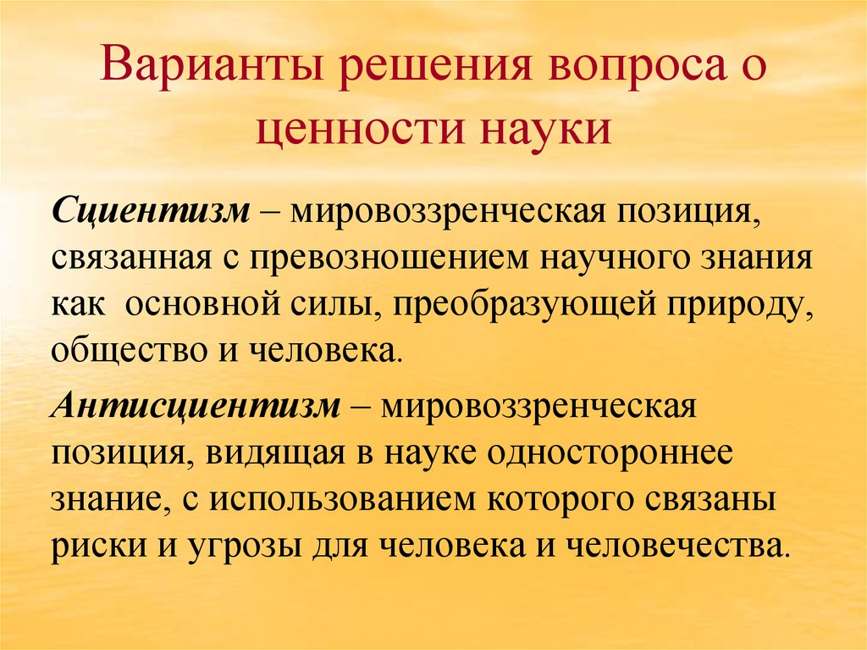

Slide 5


Slide 6
Этика науки как сфера "должного" для ученого, безусловно, соприкасается с методологией науки. Дело в том, что ученый либо строго придерживаясь требований научного метода, либо же нарушая их, того не ведая, непременно вторгается в
этико-научную сферу. Данное переплетение познавательных и этических норм подметил еще Аристотель своим знаменитым тезисом, ставшим афоризмом: "Платон мне дорог, а истина дороже".
Можно сказать, что существует профессиональная ответственность или профессиональная этика ученого, которую некоторые исследователи называют внутренней этикой науки. Она включает в себя ответственность ученого перед другими учеными и перед научным сообществом в целом. Главное ее требование – это стремление к истине.

Slide 7
Помимо профессиональной ответственности ученого выделяют еще и его социальную ответственность. Под этой последней понимают в более широком плане именно ответственность науки перед обществом. Поэтому некоторые исследователи стали смотреть на социальную ответственность как ответственность внешнюю по отношению к науке, в силу чего ее стали называть внешней этикой науки, отличая ее, тем самым, от профессиональной ответственности ученого как внутренней этики науки.
Следует сказать, что восприятие проблемы социальной ответственности ученого и науки в целом, особенно, обострилась после отчетливого проявления некоторых отрицательных или разрушительных последствий практического применения результатов современной научно-технической революции.

Slide 8
Социальная ответственность ученых чрезвычайно возрастает вместе с обострением таких экологических и глобальных проблем, как загрязнение природной среды, истощение природных ресурсов, демографический взрыв.
Следует также отметить еще один участок, где особо остро встала проблема социальной ответственности ученых. Этот участок находится в самой науке. Это, прежде всего, научные исследования в области генной инженерии и молекулярной биологии. Дело в том, что полученные искусственным путем в лаборатории так называемые гибридные молекулы ДНК, могут довольно легко встроиться в гены любого организма и породить такие мутации, которые могут быть роковыми для дальнейшего существования живых организмов на земле.
Результатом научно-технического прогресса стало возрастание социальной ответственности ученого и всего научного сообщества перед обществом. Ученый не может быть освобожден от ответсвенности за применение результатов его исследований ни под какими бы то ни было предлогами.

Slide 9
Нормативная концепция «этоса науки» Р.К.Мертона и его идея «амбивалентности» ученого
В 1942 году Роберт Кинг Мертон (1910-2003) опубликовал свою книгу "Нормативная структура науки", где он формирует свою нормативную концепцию "этоса науки" (греч. ethos - обычай, характер).
Под этосом науки обычно понимается система морально-этических норм, признанных научным сообществом в качестве нравственных императивов или регуляторов, определяющих поведение ученого. В этосе науки как бы скрещиваются и переплетаются познавательные и социальные моменты.
В своей нормативной концепции этоса науки Р.К.Мертон различает следующие четыре принципа или императива, составляющие, по его мнению, содержание этоса науки: универсализм, всеобщность, незаинтересованность и организационный скептицизм.

